Slide 1
Урок з алгебри
“Степені та їх властивості”

Slide 2
ДОМАШНЄ ЗАВДАННЯ №270
Швидкість світла 300 000 км/с=
Маса Землі
6 000 000 000 000 000 000 000 т =
Маса Місяця
73 500 000 000 000 000 000 т=
Об’єм Землі
1 083 000 000 000 км³ =

Slide 3
ДОМАШНЄ ЗАВДАННЯ № 328
А) 2,5*10⁴+3,3*10⁵=
20
Б) 7,7*10⁷-5*10⁵=
-7 023000
В) 6,4*10⁵(3,2*10⁴)=
76 500 000
Г)5,5*10⁷+8,3*10⁶=
12,8
Г) 7,7*10⁴-7,1*10⁶=
350 000
Д) 6,4*10⁻³*2*10³=
63 300 000

Slide 4
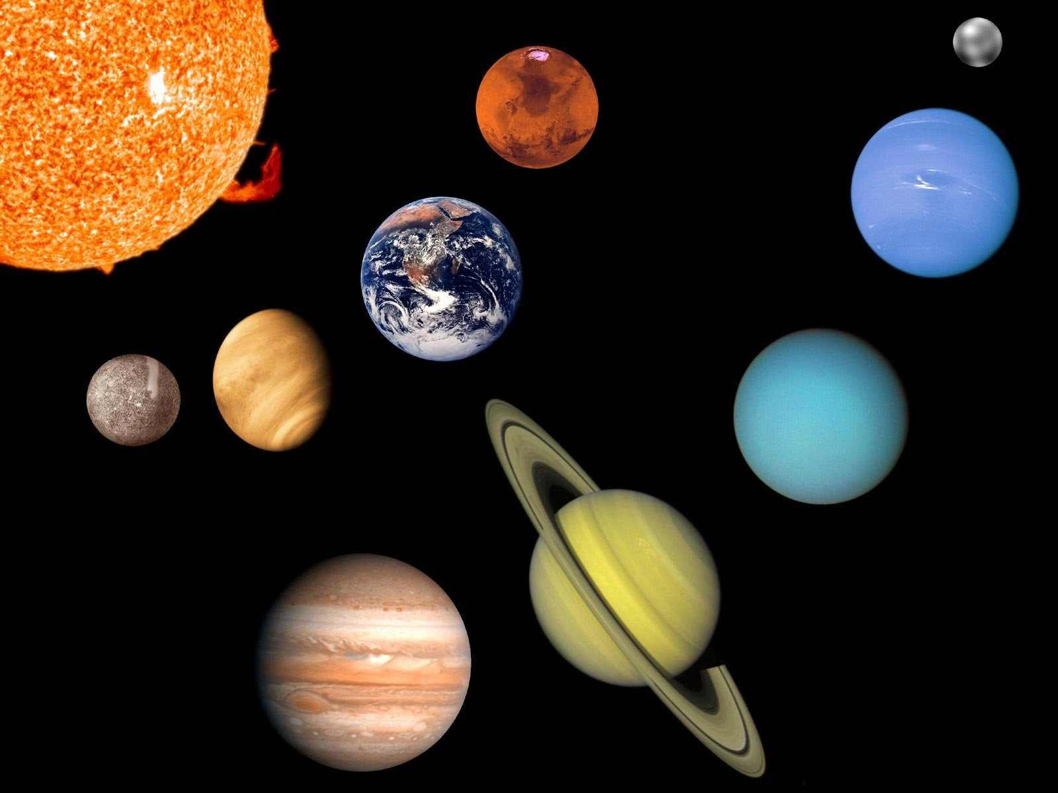
«За 45 хвилин навколо Сонячної системи»

Slide 5
1) 5·5·5·5=4⁵
6) 5⁰=0
2) 7¹=1
7) 3¹⁰:3²=1⁸
3) 2³·2⁷=2²¹
8) (2Х)³=2Х³
4) 2³·2⁷=4¹⁰
9) 2³+2⁵=2⁸
5) 2³⁰:2¹⁰=2³
10) (-3)²= -9

Slide 6
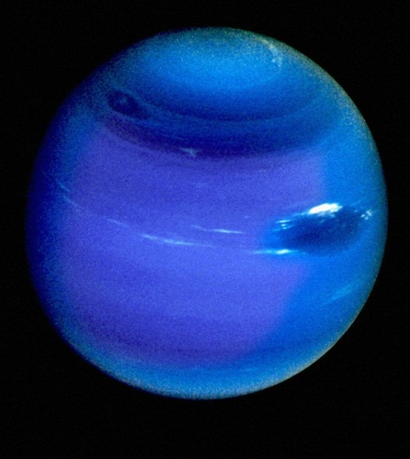
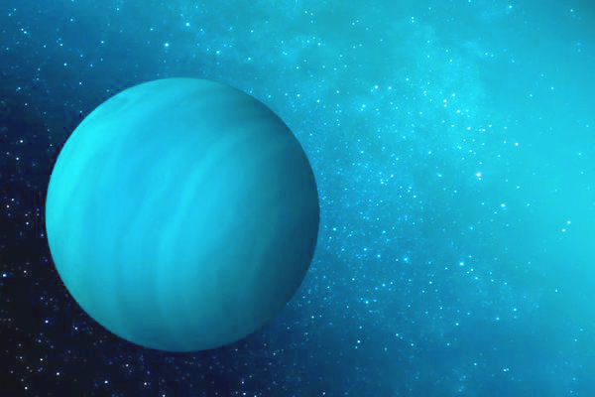
НЕПТУН та УРАН
НЕПТУН (дівчатка)
Маса: 102 430 000 000 000 000 000 000 000;
Діаметр: 49528
Відстань: 4491100000
УРАН (хлопчика)
Маса:
102 430 000 000 000 000 000 000 000;
Діаметр: 49 528
Відстань: 4 491 100 000

Slide 7
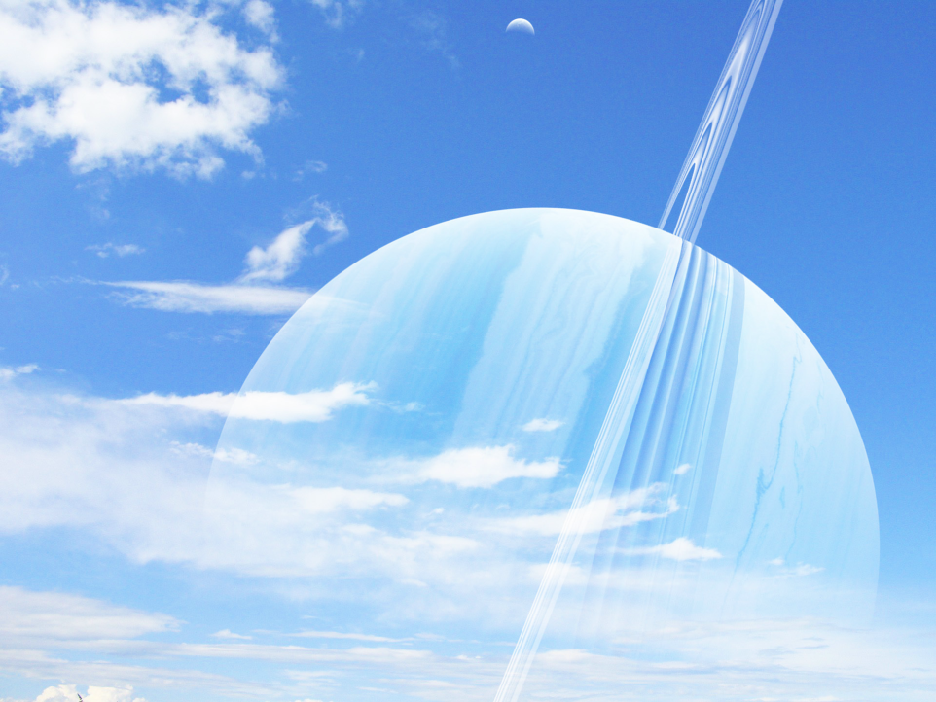
САТУРН
Ширина кілець:
Кількість кілець:
Діаметр телескопа:

Slide 8
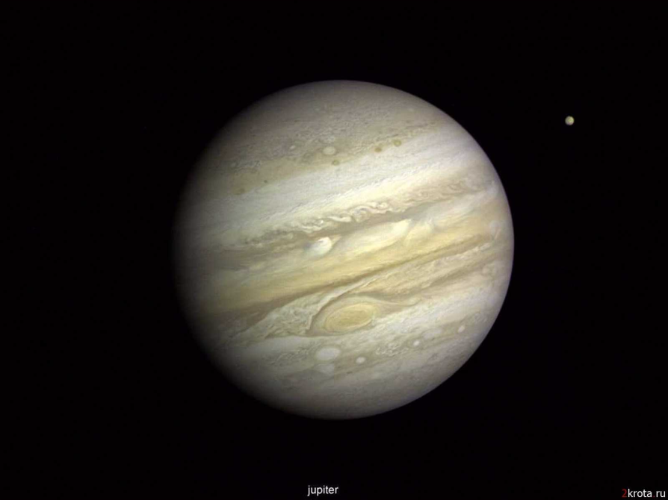
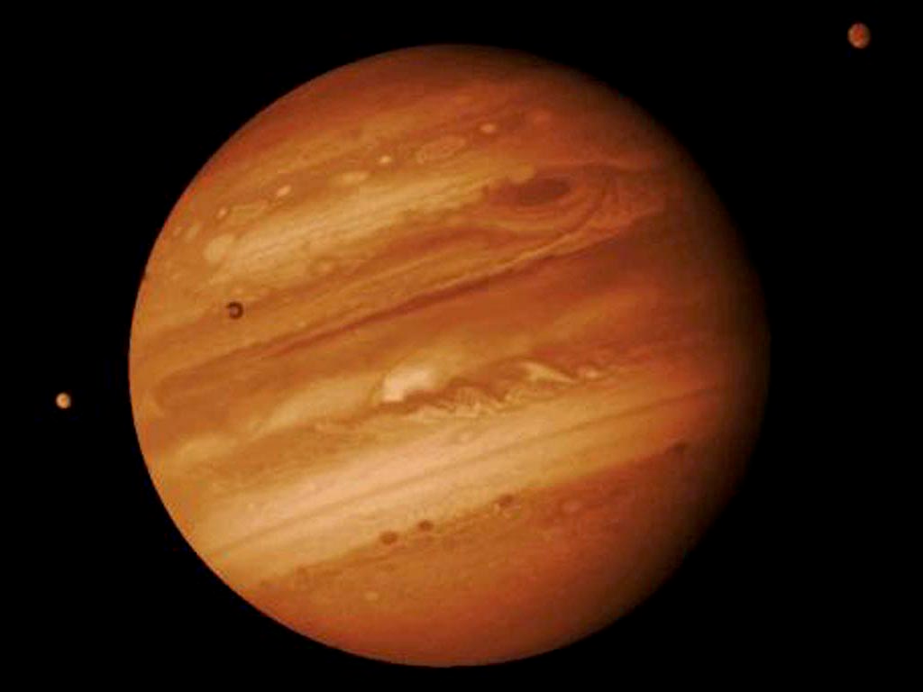
ЮПІТЕР

Slide 9
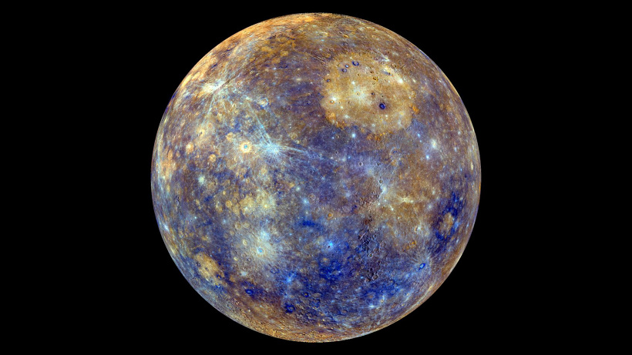
МЕРКУРІЙ
Середня швидкість:
Один рік становить:
Період обертання:
Власне обертання:

Slide 10
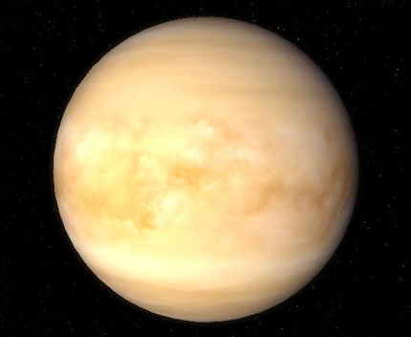
ВЕНЕРА
Період обертання:
Діаметр планети:
Довжина, на яку Венера
менша за Землю:
Повний оберт:

Slide 11
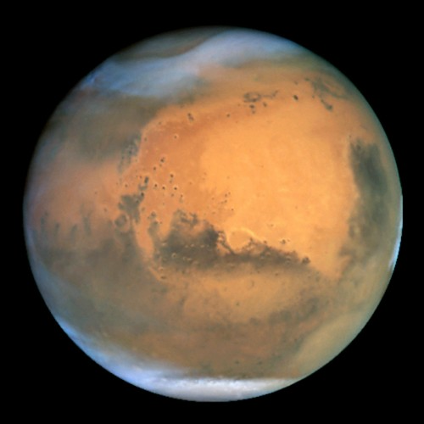
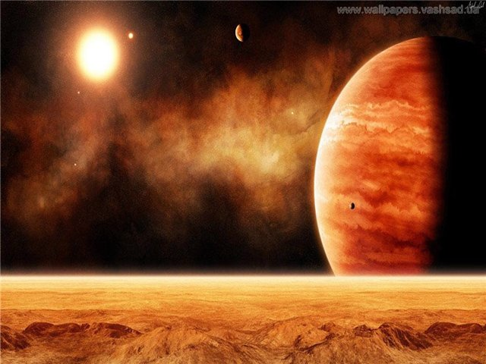
МАРС

Slide 12
Дякую вам
за урок!

